Slide 1
TATA KELOLA TI
P5 | IT Resource Management
TIM DOSEN TKTI
Program Studi Sistem Informasi
Universitas Pembangunan Nasional “Veteran” Jawa Timur

Slide 2
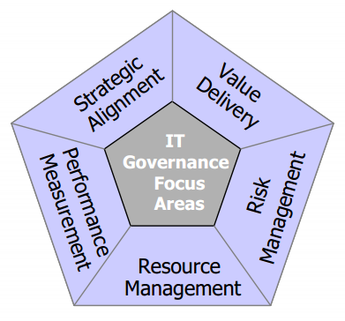
5 Fokus Area!

Slide 3
Fokus dengan melaksanakan proses TI agar proses tersebut sesuai dengan siklusnya, mulai dari menjalankan rencana, memastikan TI dapat memberikan manfaat yang diharapkan, meng optimalkan penggunaan biaya sehingga pada akhirnya TI dapat mencapai hasil yang diinginkan

Slide 4
IT Resource Management
IT Resources
Outsourcing

Slide 5
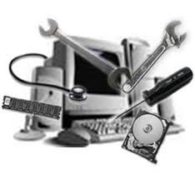
IT Resource

Slide 6
IT Resource?
Uang/modal
Infrastruktur (hardware)
Aplikasi (Software)
Informasi
(data, records)
SDM

Slide 7
“IT Resource Management”
Proses mengalokasikan & memanfaatkan sumber daya TI organisasi dengan cara se-Efisien mungkin namun mampu mencapai Tujuan organisasi (Efektif)
Mencakup:
Manajemen Investasi IT
Manajemen Outsourcing
Asset management
Configuration management

Slide 8
Analisis Investasi TI
Concern: WAKTU → Payback Period
Concern: % Profit/Investasi → ROI,
→ Profitability Index
Concern: Perbandingan Investasi Keuangan → Internal Rate of Return

Slide 9

OUTSOURCING

Slide 10
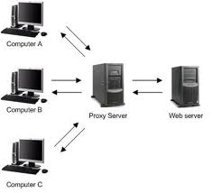
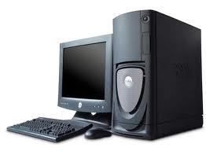
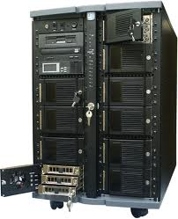
TUJUAN ORGANISASI
(Profit, Non-Profit)
“Apakah benar-benar harus Membeli & Memiliki TI tersebut?”
Investasi TI (Hardware, Software, SDM)

Slide 11
Apa itu Outsourcing?
Mengalihkan pekerjaan, tanggung jawab, keputusan yang sifatnya non-core (penunjang) kepada perusahaan lain.
Contoh Oursourcing TI:
Layanan email di Perguruan Tinggi
Perawatan infrastructure TI
Pengelolaan database perusahaan

Slide 12
Alasan Outsourcing TI?
Saat Infrastructure TI sangat penting mendukung proses bisnis
Pengurangan ongkos operasional perusahaan (Cost relative reduction ): tidak perlu membeli barang, mengupgrade teknologi, personel TI berkurang, tidak memelihara orang, melatih skills teknologi terbaru, dll.
Fokus pada core bisnisnya → kualitas layanan & inovasi bisnis meningkat, product baru lebih cepat lounching, tidak pusing updating teknology, turnover tenaga TI, share resiko investasi TI.
Tuntutan peningkatan kualitas Layanan terus-menerus ← butuh dukungan pengelolaan TI yang lebih profesional (TI yg ada sudah tidak mampu)
Perusahaan tidak mau terikat pada investasi TI internal perusahaan
Skala infrastructure TI semakin besar & semakin kompleks dan mulai merepotkan fokus bisnis perusahaan
Kebutuhan perubahan TI yang cepat (termasuk updating skills personel TI)
Kepastian biaya pengeluaran TI (outsourcing ditaruh di kolom belanja, bukan di kolom investasi yang setiap tahun mengalami depresiasi).
Merger dan akuisisi yang terus-menerus terjadi → terlalu resiko investasi TI
Perubahan business process dalam perusahaan lebih flexible kapanpun

Slide 13
Bentuk-Bentuk Outsourcing TI?
Outsourcing alat (infrastruktur TI)
Outsourcing staff (operator, maintenance staff)
Outsourcing pelatihan
Outsourcing maintenance & helpdesk
Outsourcing pengembangan software baru
Outsourcing dapat berupa:
“Total outsource assignment” atau
“Subcontracting” (based on time, based on project/case)

Slide 14
Panduan melaksanakan Kerjasama Outsourcing
Tetapkan kesepakatan yang jelas dan terukur
Monitor pemenuhan kesepakatannya
Tetapkan denda uang untuk setiap pelanggaran
Sepakati masa uji coba dan laporkan hasil kerjanya ke pihak outsource
Perusahaan anda harus diijinkan mengubah operasi bisnis jika diperlukan
Manage peningkatan biaya-biaya yang tak terhindarkan dalam kontrak
Monitor dan manage kualitas layanan anda
Jangan sampai perusahaan anda sangat tergantung kepada outsource anda

Slide 15
SEKIAN
P4 | IT RESOURCE MANAGEMENT

